Slide 1
Анализ Модели множественной линейной регрессии
Выполнила:
студентка 5 курса
Экономического факультета
ПГНИУ
Шкарина Мария Сергеевна

Slide 2
Цель:
Используя знания эконометрики и Python создать программный код для анализа модели множественной линейной регрессии и ее совершенствования
Задачи:
Создать окно открытия Excel-файла
Рассчитать коэффициенты корреляции между признаками, проанализировать значения и построить тепловую матрицу
Реализовать метод наименьших квадратов для определения параметров модели
Построить модель множественной линейной регрессии
Рассчитать коэффициент детерминации и проанализировать его значение
Проверить модель на адекватность
Скорректировать модель, исключая незначимые параметры, рассчитать скорректированный коэффициент детерминации
Построить график остатков модели

Slide 3
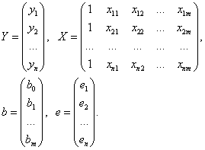

Немного теории
Множественная линейная регрессия - выраженная в виде прямой зависимость среднего значения величины Y от двух или более других величин X1, X2, ..., Xm. Величину Y принято называть зависимой или результирующей переменной, а величины X1, X2, ..., Xm - независимыми или объясняющими переменными.

Slide 4
Библиотеки
import numpy as np import pandas as pd from pandas import DataFrame import matplotlib.pyplot as plt
import seaborn as sns from tkinter import * from tkinter.filedialog import askopenfilename

Slide 5
Создание окна
root=Tk() root.title("окно") root.geometry("500x300") lab=Label(root,text="Добавьте документ (в формате Excel)",font="Arial 18", fg="black",bg="white") lab.grid()#добавить кнопку ОК filename = askopenfilename(parent=root) root.mainloop() dano=pd.read_excel(filename, header=0, usecols='A:L', index_col=0)

Slide 6
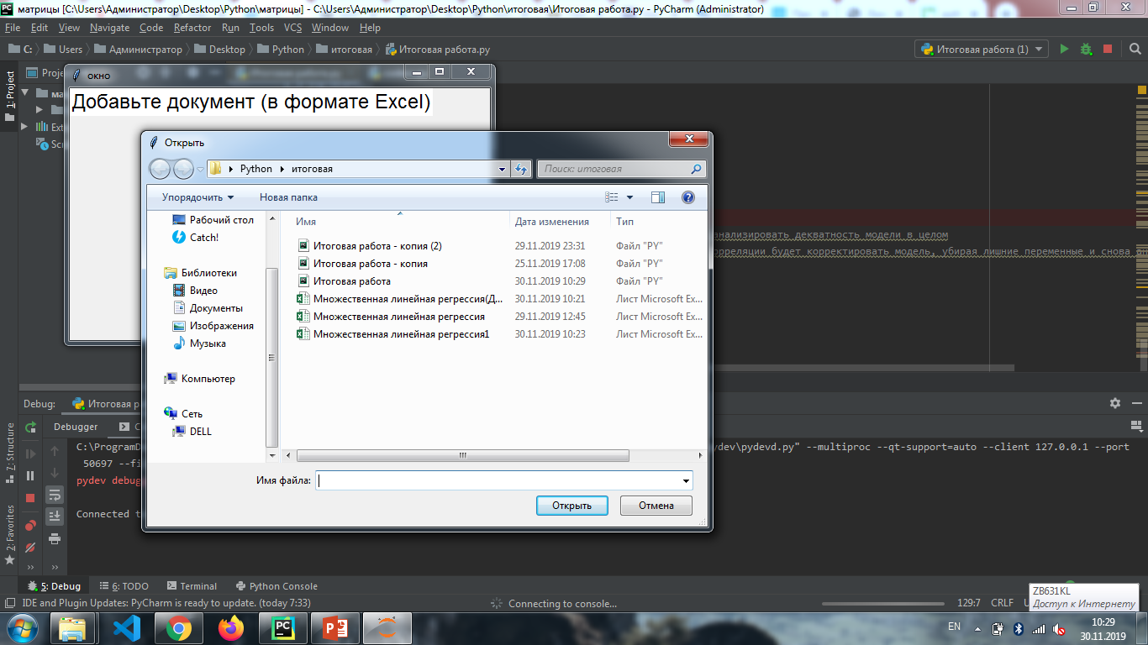

Slide 7
Вывод исходных данных с измененными названиями столбцов
a=[] for i in range(dano.shape[1]): p=perem[i] a.append(p) col=dano.columns =a print(dano)

Slide 8
Коэффициент корреляции и тепловая матрица
CoefCorrel=dano.corr()
corrmat = CoefCorrel f, ax = plt.subplots(figsize=(9, 8)) s=sns.heatmap(corrmat, ax=ax, cmap="YlGnBu", linewidths=0.1) print(s) plt.show()

Slide 9
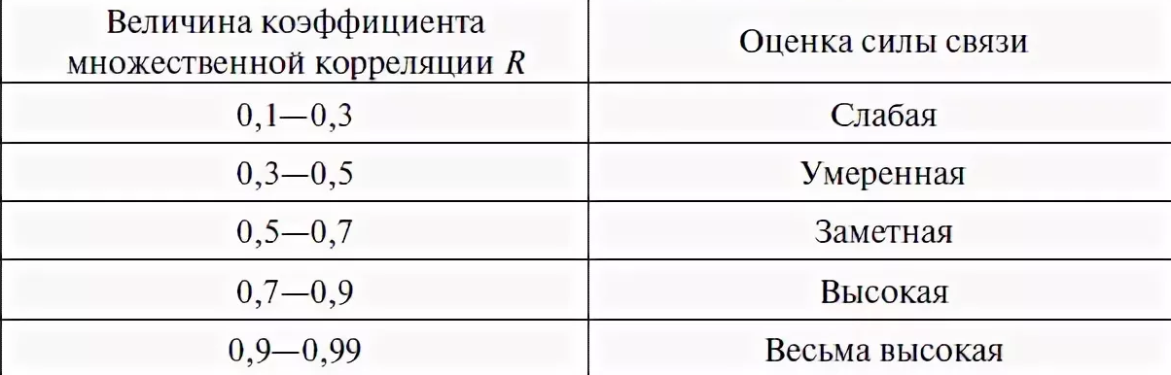
Анализ коэффициентов
def cheddok(i,j): a='' if x[i][j]<0: x[i][j] = abs(x[i][j]) a='обратная' elif x[i][j]>0: a='прямая' if 0<=x[i][j] < 0.1: print('Признаки ' + perem[i] + ' и ' + perem[j]+ ' не коррелируемы') elif 0.1<=x[i][j]<0.3 : print('Между ' + perem[i] +' и ' + perem[j] + ' слабая, '+a+' связь') elif 0.3<=x[i][j]<0.5 : print('Между ' + perem[i] +' и ' + perem[j] + ' умеренная, '+a+' связь') elif 0.5<=x[i][j]<0.7 : print('Между ' + perem[i] + ' и ' + perem[j] + ' средняя, '+a+' связь') elif 0.7<=x[i][j]<0.9 : print('Между ' + perem[i] +' и ' + perem[j] + ' сильная, '+a+' связь') elif 0.9<=x[i][j]<=1 : print('Между ' + perem[i] + ' и ' + perem[j] + ' линейная, '+a+' связь') def mtrx(i,m1):#функция по перебору значений выше главной диагонали n,m=x.shape if i!=n-1: for j in range(m1,m): cheddok(i,j) i+=1 mtrx(i,m1+1)

Slide 10
Расчет оценочных значений параметров модели
V = np.ones((dano.shape[0], 1)) #единичный вектор-столбец y=dano[['Y']] X=dano.drop(['Y'], axis=1) X=np.hstack((V,X)) XT=X.transpose() XTY=np.dot(XT,y) XTX=np.dot(XT,X) obr_XTX=np.linalg.inv(XTX) b=np.dot(obr_XTX,XTY)

Slide 11
Построение модели
model=str(b[0][0]) for i in range(1,dano.shape[1]): if '-' in str(b[i][0]): model+=str(b[i][0])+('*X'+str(i)) else: model +='+' +str(b[i][0]) + ('*X' + str(i))

Slide 12
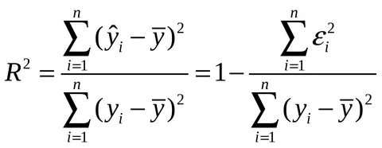
Расчет коэффициента детерминации
yT=y.transpose() yTy=np.dot(yT,y) bT=b.transpose() bTXTY=np.dot(bT,XTY) bTXTY=np.dot(bTXTY,-1) eTe=yTy+bTXTY y_sr=np.mean(y) y_sr=np.array([[y_sr]*y.shape[0]]) y_sr=np.dot(y_sr,-1) tss=(y+y_sr[0])**2 TSS=np.sum(tss) R2=1-eTe[0][0]/TSS r2=float(R2[0])

Slide 13
Анализ коэффициента детерминации
def R2zn(R2):#функция по определению влияния факторов на результирующий признак if R2==0: print('\n Вариация результирующего признака Y полностью обусловлена действием факторов, не учтенных в модели') elif R2==1: print('\n Вариация результирующего признака Y полностью обусловлена действием факторов, учтенных в модели') elif 0<R2<1: print('\n Изменение признака Y на '+str(R2*100)+'% обуславливается факторными признаками, включеннными в модель')

